Slide 1
第12章 多播和多播路由选择协议
多播地址
IGMP
多播路由选择
多播路由选择协议
MBONE
jsu@uestc.edu.cn

Slide 2
引言
IP Unicasting，IP单播通信
  One source ←→ One destination in the Internet
  unicast unicast
  address address
IP Multicasting，IP多播通信
  One source ←→ A group of destinations in the Internet
  unicast multicast
  address address
IP Broadcasting，IP广播通信
  One source ←→ All of destinations in one IP network
  unicast broadcast
  address address

Slide 3



12.1 单播、广播、多播通信
单播 Unicast、广播 Broadcast、多播 Multicast
子网广播地址作单播地址看待
单播：跨子网
目的地址=单播地址
广播：某个子网内
本地广播：目的地址=全1地址
子网广播：目的地址=子网广播地址
多播：跨子网
目的地址=多播地址

Slide 4
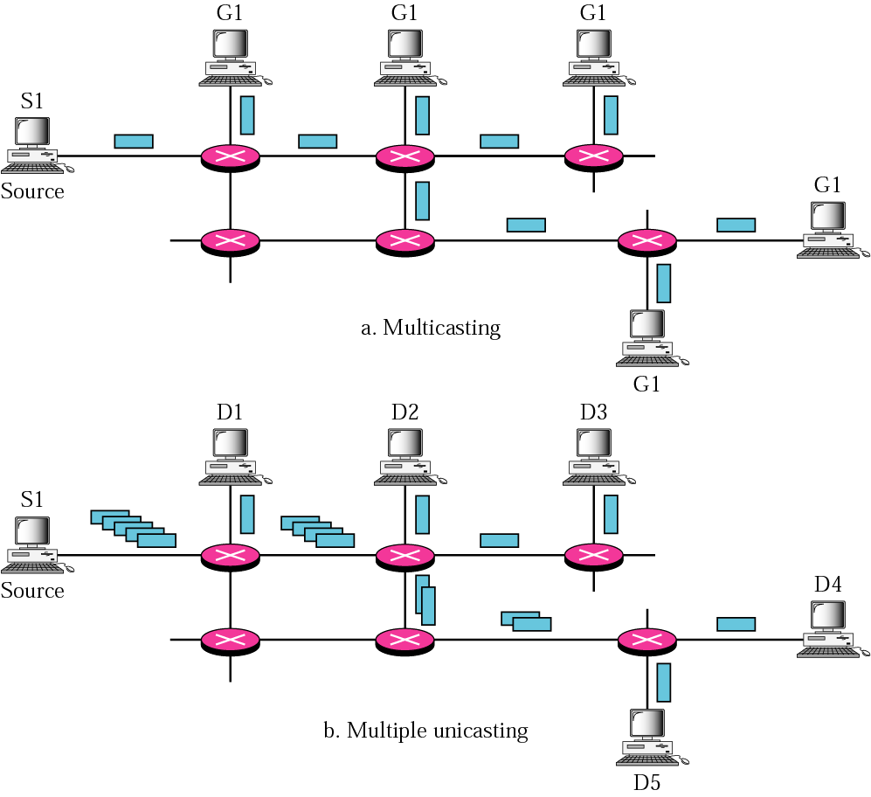
Multicasting vs. Multiple Unicasting
Less bandwidth
Less load of source
Less delay
More efficient

Slide 5
Multicast Applications
P286
Access to distributed database
  访问分布式数据库
Information dissemination
  信息传播
Dissemination of News
  传播新闻
Teleconferencing
  电视会议
Distance learning
  远程学习

Slide 6
12.2 多播地址
Multicast address
  Function: define a host group
  IP multicast addresses
  MAC multicast addresses
  Mapping class D to Ethernet MAC address

Slide 7
IPv4中的多播地址
P287
Allocation: IANA（RFC 3171）
  Class D: 224.0.0.0～239.255.255.255
  本地网络控制地址块
    224.0.0.0/24: 224.0.0.0～224.0.0.255
    主要用在某些多播或与多播相关的协议中
    目的地址在该范围内的IP分组必须将自己的TTL值置为1，也就是说不允许路由器转发这些分组，如224.0.0.5代表OSPF路由器、224.0.0.6代表OSPF指定路由器
  网际互连控制地址块
    224.0.1.0/24: 224.0.1.0～224.0.1.255
    目的地址在该范围内的IP分组能被路由器转发，可在Internet上畅通无阻
  管理范围的地址块
    239.0.0.0/8: 239.0.0.0～239.255.255.255
    该块中的地址用于Internet中的某个特定区域，不应离开该区域
    类似于私有IP单播地址（如10.0.0.0/8）

Slide 8
数据链路层多播分组的交付
P290
支持多播的物理网络
  绝大多数LAN都支持物理多播地址
  但需要将IP多播地址映射为物理多播地址
不支持多播的物理网络
  绝大多数WAN都不支持物理多播地址
  通常要使用隧道技术将IP多播分组封装成IP单播分组进行传送

Slide 9
MAC Multicast Address
P290
IEEE多播MAC地址格式
标准组MAC地址：IEEE分配
  IEEE 802.1D MAC网桥过滤MAC组地址
    01-80-C2-00-00-00～01-80-C2-00-00-0F
  标准MAC组地址
    01-80-C2-00-00-10～01-80-C2-FF-FF-FF
  Others－http://standards.ieee.org/regauth
映射D类IP多播地址的以太网MAC多播地址
  01-00-5E-00-00-00~ 01-00-5E-7F-FF-FF
bits
xxxxxxxxx1
xxxxxxxx
xxxxxxxx
xxxxxxxx
xxxxxxxx
xxxxxxxx

Slide 10
Mapping Class D to Ethernet MAC Address
P290
Example
问题：MAC地址不明确
  IP多播地址：MAC多播地址＝2⁵ ：1＝32：1
  例: 0x0100.5E01.0101对应32个IP多播地址
    224.1.1.1, 224.129.1.1, 225.1.1.1, 225.129.1.1, … 239.129.1.1
239.255.0.1
IP multicast address
1110
5bits
23bits
MAC
address
01-00-5E-7F-00-01
Prefix: 25 bits
Multicast ID: 23 bits
Notes:
网络工程系
电子科大通信学院

Slide 11
多播通信
IGMP
  本地多播组成员信息
多播路由选择协议
  全球的多播组成员信息
多播通信
  一个发送者给一组接收者发送报文
  发送者：只发送一个报文
  接收者：都是同一组的成员
  多播路由器：需要对这个报文进行复制和转发，必须掌握一张多播组列表，这些组中至少有一个成员与它的某个接口相关
多播路由器需要收集组成员的相关信息并与其它多播路由器共享，信息收集分为两级：
  本地级：连接着某个网络的多播路由器负责在本地收集信息
  全球级：本地收集到的信息可以传播到全球的其他路由器

Slide 12
12.3 IGMP
P291
Internet Group Management Protocol
  网际组管理协议，Version 1: RFC 1112
  Version 2: RFC 2236
  Version 3: RFC 3376, RFC 4604
功能
  负责把连接到网络上的主机或路由器的成员关系状态信息交给多播路由器
  帮助多播路由器创建和更新与每个路由器接口有关的忠实成员（loyal menmber）的列表
  不是多播路由选择协议，但与多播路由选择协议相关，共同支持IP多播通信

Slide 13
IGMP Operation
IGMP operates locally
  Joining a group
  Leaving a group
  Monitoring membership
3 versions
  v1 and v2：any-source multicast (ASM)
    任意源多播
    不管从哪儿来的多播报文，组成员都会接收
  v3：source-specific multicast (SSM)
    特定源多播
    接收者可以选择只接收来自预先定义好的源列表中的某个源的多播报文

Slide 14
12.4 多播路由选择
Objectives of multicasting
Multicast forwarding
Optimal routing

Slide 15
多播的目标
组的每个成员应当收到一个且仅仅是一个多播分组副本，不允许收到多个副本
非成员不能收到副本
在多播路由选择中必须没有环路，也就是说，一个多播分组通过某个路由器不能超过一次
从源点到每个目的的路径必须是最佳的（最短路径）

Slide 16
多播分组转发的特性
跨子网的多播通信：路由器转发多播分组
  RIPv2、OSPF的多播：本地，路由器不转发
多播转发的特征
某多播组成员
B
A
C
动态：成员动态变化
  当网络C无该多播组成员时，路由器不应向网络C转发多播报文
  网络C的其它站点可向该组发送多播报文，路由器应转发此报文
  当网络C有站点加入该多播组时，路由器应向网络C转发多播报文
无方向性：转发环路
  站点收到多个重复报文
  多播报文无限循环转发

Slide 17
多播分组转发的要求
要求
  每个组成员仅应收到多播分组的一个副本
  非多播组成员不应收到多播分组的副本
解决方案：路由器
  对同一个多播分组只能转发一次：无环路
    能否转发?
    → 反向路径转发（RPF）
  沿最优路径转发：动态
    从哪些接口转发？→ 多播树（IGMP+多播路由协议）
    （输出接口列表）

Slide 18
Multicast Forwarding
单播转发（Unicast forwarding）
  使用IP分组中的目的IP地址查找单播路由表来决定如何转发
多播转发（Multicast forwarding）
  Reverse path forwarding（RPF）：反向路径转发
  使用IP分组中的源IP地址查找单播路由表/多播路由表来决定是否转发
→ Multicast forwarding cache
IP多播转发是倒立的：关注信息流来自何方，而非流向何方！

Slide 19
RPF Check Example 1
源151.10.3.21
的多播分组
R1的路由表
网络 | 接口
151.10.0.0/16
198.14.32.0/24 | S0
204.1.16.0/24 | E0
S1
分组到达错误
接口
→丢弃
S0
S1
S2
R1
E0
PIM、CBT：单播路由表
DVMRP：多播路由表
yn@uestc.edu.cn

Slide 20
RPF Check Example 2
R1的路由表
网络 | 接口
151.10.0.0/16
198.14.32.0/24 | S0
204.1.16.0/24 | E0
源151.10.3.21
的多播分组
S1
分组到达正确
接口
→按输出接口表转发
S0
S1
S2
R1
E0

Slide 21
Multicast Forwarding Cache
Multicast forwarding cache entry：multicast tree
  One incoming interface → Outgoing interface list
Example: Cisco router
(*, 224.1.1.1), 00:03:54/00:02:59, RP 10.1.5.1
Incoming interface: Serial0, RPF nbr 10.1.5.1
Outgoing interface list:
Serial1, Forward/Sparse, 00:01:43/00:02:11
Serial2, Forward/Sparse, 00:03:54/00:02:06
(171.68.37.121/32, 224.1.1.1), 00:00:25/00:02:53
Incoming interface: Serial0, RPF nbr 10.1.5.1
Outgoing interface list:
Serial2, Forward/Sparse, 00:00:25/00:02:35

Slide 22
Optimal Routing: Shortest Path Trees
P302
Shortest path tree in unicast routing
  每个路由器都有一个路由表，定义了到达可能目的的最短路径
  树根：每个路由器自身
  树叶：所有可能的目的
Shortest path tree in multicast routing
  每个相关的路由器需要对每个组构建一个最短路径树
  两种类型树
    源点基准树（ Source-Based Tree ）
    组共享树（ Group-Shared Tree ）

Slide 23
源点基准树
P303
Source-Based Tree
  源点基准树 vs 有源树
  源点和组的每一种组合就构成一个树，树的形成是基于源点和组两方面，源点和组的组合确定了树的结构
    例: N groups and M sources → N x M trees
  表示方法: （S, G）
    S＝多播源IP地址（在具体的多播路由协议中，通常是源子网）
    G＝多播组地址
  树根：多播组G的信息源S
  树叶：多播组G的接收成员
  源点基准树是单向树
    多播信息流只能沿树的下行方向传播
基于源点基准树的典型多播路由协议
  DVMRP：单播D-V路由选择的扩展
  MOSPF：单播L-S路由选择的扩展
  PIM-DM：根据需要使用单播路由选择协议

Slide 24
Source-Based Tree
192.1.1.1
假设：A、B、C在多播组224.1.1.1中
(192.1.1.1, 224.1.1.1)
主机A
A
R1
R3
R1
R2
R4
R6
B
R5
B
R3
R5
C
R3
R1
R5
主机B
主机C
192.2.2.2
192.3.3.3
A
C
(192.2.2.2, 224.1.1.1)

Slide 25
组共享树
P303
Group-Shared Tree
  组共享树 vs 共享树
  系统中的每个组共享相同的树，由组确定树的结构
    斯坦纳树（Steiner tree）
    汇集点树（Rendezvous-Point Tree，RPT）
  例: N groups → N trees
  表示方法： (*, G)
    *＝所有的多播源
    G＝多播组地址

Slide 26
Group-Shared Tree: RPT（汇集点树）
RPT:（*, G）
  树根：多播组G的汇集点（RP）路由器
    静态指定RP：管理员根据需要指定
    动态选取RP：最高IP地址，RP哈希算法（RFC 2362）
  树叶：多播组G的接收成员
  多播组G的信息源S不一定在（*, G）上
    多播信息源S在RPT上：适合使用双向RPT（Bidirectional RPT）
    多播信息源S不在RPT上：适合使用单向RPT（Unidirectional RPT）
基于组共享树的典型多播路由协议
  CBT：双向RPT（＋单播隧道：信息源不在RPT上）
  PIM-SM：单向RPT＋有源树
  —— 汇集点路由器的最短路径树

Slide 27
Group-Shared Tree: RPT（汇集点树）
192.1.1.1
192.5.5.5
假设：A、B、C、D、E在多播组224.2.2.2中
主机A
主机E
192.4.4.4
根（RP）
主机D
R1
R2
R4
R6
为每个组选择一个路由器作为这个组的汇集点（RP、核心或中心）
(*, 224.2.2.2)
R3
R5
R4
R2
R6
R3
主机B
主机C
R1
E
D
B
R5
192.2.2.2
192.3.3.3
A
C

Slide 28
Bidirectional RPT
双向RPT：以RP为中心、分别连接组播源和接收者，使组播数据沿着双向RPT从组播源经由RP转发到接收者
192.1.1.1
192.5.5.5
假设：A、B、C、D、E在多播组224.2.2.2中
主机A
主机E
192.4.4.4
根（RP）
主机D
R1
R2
R4
R6
(*, 224.2.2.2)
R3
R5
R4
上行
R2
R6
R3
下行
主机B
主机C
R1
E
D
B
R5
192.2.2.2
192.3.3.3
A
C
多播信息源S在RPT上：适合使用双向RPT

Slide 29
Unidirectional RPT（单向RPT）
192.1.1.1
192.5.5.5
假设：A、B、C、D、E在多播组224.2.2.2中
主机A
主机E
192.4.4.4
根（RP）
主机D
R1
R2
R4
R6
多播源如何
将多播信息
流送至根?
(*, 224.2.2.2)
R3
R5
R4
R2
R6
R3
下行
主机B
主机C
R1
E
D
B
R5
192.2.2.2
192.3.3.3
A
C
多播信息源S不在RPT上：适合使用单向RPT

Slide 30
单向RPT + 源点基准树
192.1.1.1
192.5.5.5
假设：A、B、C、D、E在多播组224.2.2.2中
主机A
主机E
192.4.4.4
根
主机D
R1
R2
R4
R6
(A, 224.2.2.2)
(*, 224.2.2.2)
R3
R5
A
R4
R1
R2
R6
R3
主机B
主机C
R2
R1
E
D
B
R5
192.2.2.2
192.3.3.3
R4
A
C

Slide 31
单向RPT + 单播隧道
192.1.1.1
192.5.5.5
假设：A、B、C、D、E在多播组224.2.2.2中
主机A
主机E
单播
隧道
192.4.4.4
根（RP）
主机D
R1
R2
R4
R6
(*, 224.2.2.2)
R3
R5
R4
R2
R6
R3
主机B
主机C
R1
E
D
B
R5
192.2.2.2
192.3.3.3
A
C

Slide 32
有源树 vs. 共享树
树根与多播源
  有源树的树根就是多播源
    无需静态指定或动态选取，多播源一定在有源树上
  共享树的树根不是多播源
    需静态指定或动态选取，多播源不一定在共享树上
对多播路由器的影响
  共享树对多播路由器的资源消耗少于有源树
    有源树个数随（多播源，多播组）的增加而增加
    共享树个数随多播组的增加而增加
多播数据流的传输延迟
  共享树的多播数据流的传输延迟大于有源树
    有源树是从多播源到所有组成员的最短路径树
    共享树只是从汇集点到所有组成员的最短路径树

Slide 33
Pruning（剪枝）
剪掉树中没有多播接收成员分支的过程，有时效性
例：
源网络S，组G
剪枝后（S，G）
（S，G）
S
S
R1
R1
R2
组G成员
R1
R2
R3
R3
R4
R5
R3
R4
组G成员
R5
R6
组G成员
R6
组G成员
Notes:
当路由器接收到组播报文后，通过RPF检查，但是下游网段没有组播报文需求时，路由器会向上游发送剪枝报文，通知上游路由器禁止相应下游接口的转发，将其从（S,G）表项的下游接口列表中删除。
剪枝操作由叶子路由器发起逐跳向上，最终组播转发路径上只存在与组成员相连的分支。

Slide 34
Grafting（嫁接）
剪掉的分支上如果又出现了多播接收成员，则将其快速接回树上的过程
例：
（S，G）
嫁接后（S，G）
源网络S，组G
S
S
R1
R1
R3
R3
R1
R2
R4
R5
R6
R3
R4
组G成员
组G成员
R6
Notes:
通过“嫁接”可使有新组成员加入的网段快速得到组播报文。叶子路由器通过IGMP了解到与其相连的用户网段上，组播组G有新的组成员加入。随后叶子路由器会向上游发送Graft报文，请求上游路由器恢复相应出接口转发，将其添加在（S,G）表项下游接口列表中。
嫁接过程从叶子路由器开始，到有组播报文到达的路由器结束。

Slide 35
Pruning and Grafting
增加了剪枝和嫁接后，以产生支持动态成员关系变化的多播最短路径树，使得多播更加有效

Slide 36
12.5 多播路由选择协议
P305
Multicast routing protocols
Source-Based Tree
(S, G)
Group-Shared Tree
(*, G)
PIM
MOSPF
DVMRP
PIM-DM
PIM-SM
CBT
Dense Mode, DM
密集模式协议
Sparse Mode, SM
稀疏模式协议

Slide 37
DM and SM Protocols
DM（Dense Mode，密集模式）协议
  PUSH原理
    假设网络中的每个子网内至少有一个多播数据流的接收站
  类比：电台广播或电视广播
  特性：（S, G）
    周期性的扩散和剪枝
SM（Sparse Mode，稀疏模式）协议
  PULL原理
    假设网络中初始没有多播接收站，除非显式加入
  类比：有线电视
  特性：（*, G）
    周期性的显式加入和剪枝
Notes:
根据网络中多播组成员的分布，IP多播路由协议可以分为以下两种基本类型。
第一种假设多播组成员密集地分布在网络中，也就是说，网络大多数的子网都至少包含一个多播组成员，而且网络带宽足够大，这种被称作“密集模式”（Dense-Mode）的多播路由协议依赖于广播技术来将数据“推”向网络中所有的路由器。
第二种则假设多播组成员在网络中是稀疏分散的，并且网络不能提供足够的传输带宽。在这种情况下，广播就会浪费许多不必要的网络带宽从而可能导致严重的网络性能问题。于是稀疏模式多播路由协议必须依赖于具有路由选择能力的技术来建立和维持多播树。

Slide 38
MOSPF
Multicast Open Shortest Path First
  多播开放最短路径优先，RFC 1584，RFC 1585
  OSPFv2协议的扩展
  使用IGMP发现和维护多播组成员
  洪泛类型6的组成员LSA（group-membership-LSA）
    按需创建有源树
特点
  链路状态路由选择，IGP
  有源树（S, G）
  LS协议

Slide 39
DVMRP
Distance Vector Multicast Routing Protocol
  距离向量多播路由选择协议，RFC 1075
  基于RIP协议，结合截断反向路径广播算法
    Truncated Reverse Path Broadcasting，TRPB
  使用IGMP交换路由信息：（源网络地址/掩码、跳数）
    生成并维护一张多播路由表：用于执行RPF
特点
  距离向量路由选择，IGP
  有源树（S, G）
  DM协议

Slide 40
PIM-DM
P311
Protocol Independent Multicast – Dense Mode
  协议无关多播－密集模式，RFC 3973
  使用其他路由协议的单播或多播路由表，执行RPF
  使用PIM hello、剪枝和嫁接报文，建立有源树
特点
  协议无关
  有源树（S, G）
  DM协议
Notes:
“协议无关”指的是与单播路由协议无关，即PIM不需要维护专门的单播路由信息，而是直接利用单播路由表的路由信息
（注意：还有自己的组播路由表），对组播报文执行RPF检查，检查通过后创建组播路由表项，从而转发组播报文。

Slide 41
PIM-SM
P311
Protocol Independent Multicast – Sparse Mode
  协议无关多播－稀疏模式，RFC 4601
  使用其他路由协议的单播或多播路由表，执行RPF
  使用PIM hello、注册和加入/剪枝报文，建立共享树
特点
  协议无关
  单向共享树（*，G）+ 有源树（S, G）
  SM协议

Slide 42
CBT
P309
Core-Based Tree
  有核树，RFC 2189（版本2，不兼容版本1）
  使用其他路由协议的单播或多播路由表，执行RPF
  使用CBT加入报文，建立共享树
    <多播组，下行接口，上行接口>
特点
  协议无关
  双向共享树（*，G）+ 单播隧道
  SM协议

Slide 43
12.6 MBONE
P311
Multicast backbone， MBONE
  Internet只有少部分路由器是多播路由器，这些多播路由器通常都是孤立的
  利用隧道技术将孤立的多播路由器构造出MBONE
  通过把多播分组封装在单播分组中，建立逻辑隧道来实现
  目前，支持MBONE和隧道技术的唯一协议是DVMRP

Slide 44
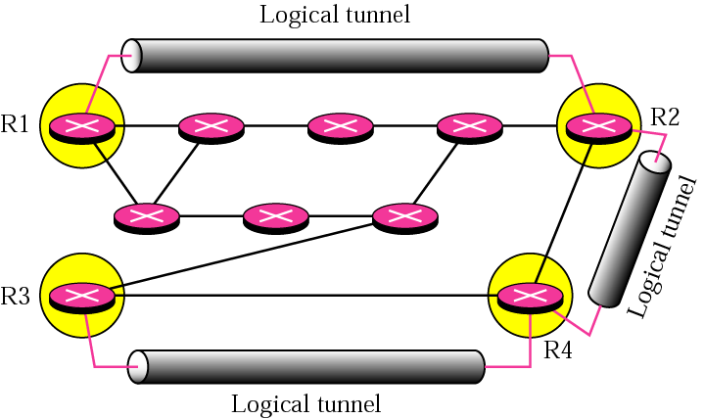
12.6 MBONE
Multicast backbone， MBONE
单播源
S G
R1 R2
单播目的

Slide 45
12.7 本章知识要点
多播地址
  IP多播地址：地址空间，是否可路由
  IP－MAC多播地址映射：方法，问题
IGMP：功能
多播路由选择
  多播树：分类、特性、剪枝、嫁接
  多播转发：RPF机制、多播转发缓存
多播路由协议
  分类、特性
MBONE：概念

